Slide 1
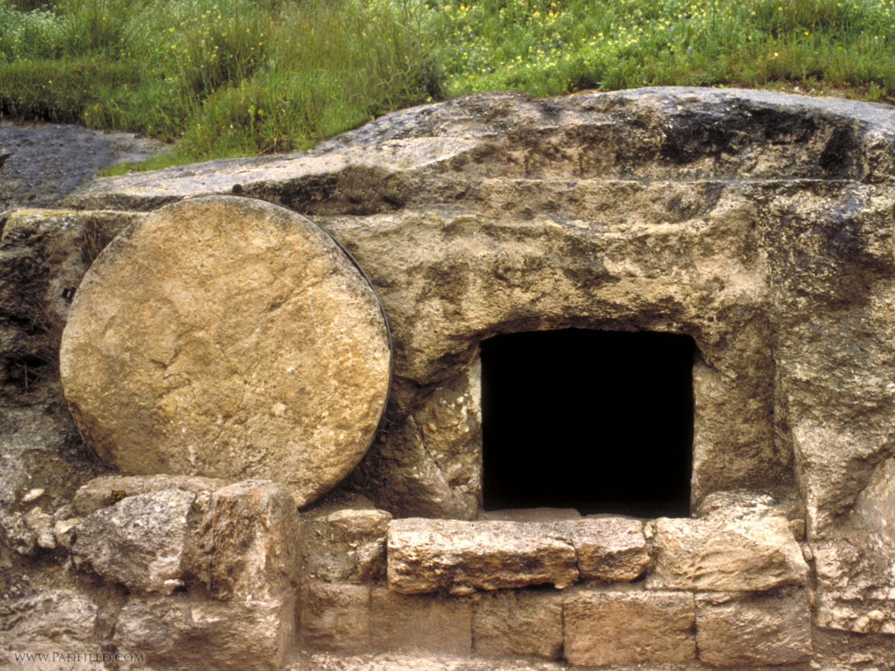
卢萨卡华人基督教会
我们的救主成了至高君
路加福音24：28-35

Slide 2
实例
当著名科学家迈克尔.法拉第快死了，一些记者记者就质疑他关于生死的推测。
他回答说，“我不是推测，我安息在确定中。
我知道 我生命的救赎主，并且因为他活着所以我也活着。”
如果基督没有从死里复活，基督信仰就完全是想象。
但我们很常忘记耶稣基督已经从坟墓里复活了这个真理。

Slide 3
复活与我们有关
两千多年前发生的事改变了人类历史的进程，从主前到公元后---禧年
这事极戏剧化地完全改变了除一个殉道者外的全部11个耶稣门徒的人生，那就是耶稣基督的复活

Slide 4
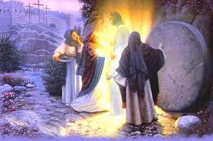
复活与我们有关
世上没有任何其他的宗教领袖或哲学领袖被称为复活的救主的
佛陀死了
梵天死了
卡尔.马克思死了
但是耶稣，从死里复活 了

Slide 5
复活与我们有关
复活是上帝给人的凭据，证明耶稣的死为我们的罪付了赎价
耶稣在十字架上的第六句话是“成了”
在希腊语中是 Tuh-Tell Uhsty
意思是在帐单上注明账付清了
基督的死是为人的救赎付了赎价

Slide 6
复活与我们有关
如果耶稣没有从坟墓里复活，我们就仍在罪中
哥林多前书15：17-19
17基督若没有复活，你们的信便是徒然，你们仍在罪里。18就是在基督里睡了的人也灭亡了。19我们若靠基督只在今生有指望，就算比众人更可怜。

Slide 7
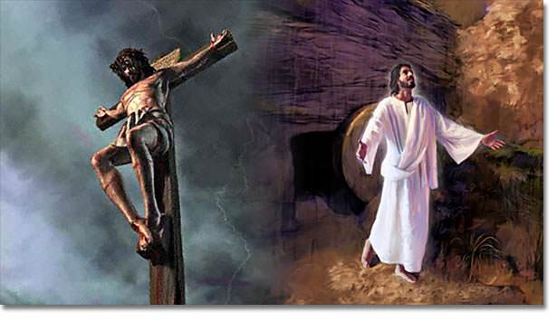
复活与我们有关
这是人听说过的最大的神迹
如果没有耶稣的复活，基督教就是一个死的，失败的宗教
因为耶稣从死里复活，今日它是一个得胜的宗教

Slide 8
复活与我们有关
1. 它与我们有关是因为从耶稣靠着复活战胜死亡证明了耶稣的全能
耶稣预言（马太福音16:21） 从此，耶稣才指示门徒，他必须上耶路撒冷去，受长老、祭司长、文士许多的苦，并且被杀，第三日复活。

Slide 9
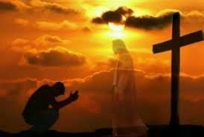
复活与我们有关
2. 它与我们有关是因为通过他的复活我们从罪中得到了赦免和救赎
哥林多前书15：17
基督若没有复活，你们的信便是徒然，我们仍在罪里。

Slide 10
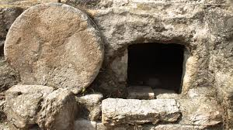
复活与我们有关
3. 它与我们有关是因为它证明了基督的神性
约翰福音11：25
耶稣对她说：“复活在我，生命也在我。信我的人虽然死了，也必复活。
其他人死后都归于坟墓
例如：拉撒路，睚路的女儿

Slide 11
复活与我们有关
4. 它与我们相关是因为它使我们有盼望，我们以后能与那些已经离开我们的、所爱的人再次相聚。
哥林多前书15：50-53
51我如今把一件奥秘的事告诉你们：我们不是都要睡觉，乃是都要改变，52就在一霎时，眨眼之间，号筒末次吹响的时候。因号筒要响，死人要复活成为不朽坏的，我们也要改变。

Slide 12
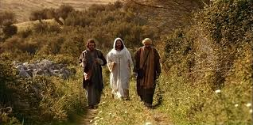
复活的救主遇到灰心的门徒 路加福音24：28-35
这是在路加福音中描写的三次复活后显身
是福音书中最长的故事之一
一个佚名另一个是革流巴 18节
以马忤斯离耶路撒冷7英里

Slide 13
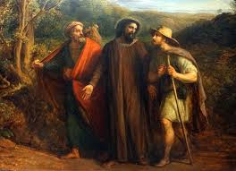
门徒悲哀的情形
a.他们压抑忧伤 14节
他们彼此谈论所遇见的这一切事。

Slide 14
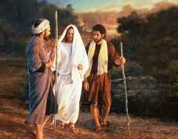
1. 门徒悲哀的情形
b. 他们失望 20-21节
他们所盼望的是耶稣能救他们脱离罗马政权的统治。
20“祭司长和我位的官府竟把他解去，定了死罪，钉在十字架上。21但我们素来所盼望、要赎以色列民的就是他！

Slide 15
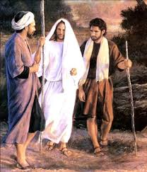
2. 复活救主的介入
b.他们缺乏信心-25节
耶稣对他们说：“无知的人哪，先知所说的一切话，你们的心信得太迟钝了。”

Slide 16
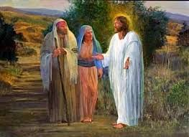
2. 复活救主的介入
a. 他知道他们的情况（救主知道我们的情况）
知道他们的悲痛
知道他们的失望
知道他们缺少信心

Slide 17
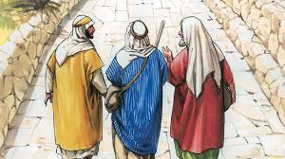
2. 复活救主的介入
b.他关心慰问
17节
耶稣对他们说：“你们走路彼此谈论的是什么事呢？”

Slide 18
2. 复活救主的介入
3. 他用解经来安慰他们
25节
耶稣对他们说：“无知的人哪，先知所说的一切话，我们的心信得太迟钝了。
27节
于是从摩西和众先和起，凡经上所指着自己的话都给他们讲解明白了。

Slide 19
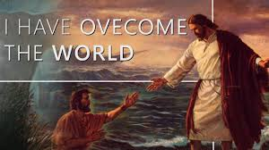
3. 至高君现今的呼召
他呼召我们来相信他已胜了世界（约翰福音16：33）
“我将这些事告诉你们，是要叫你们在我里面有平安。在世上，你们有苦难；但你们可以放心，我已经胜了世界。”

Slide 20
3. 至高君现今的呼召
b. 他呼召我们把挂虑的事在祷告中告诉他
腓立比书4：6
“应当一无挂虑，只要凡事借着祷告、祈求，和感谢，将你们所要的告诉神。”
彼得前书5：7
“你们要将一切的忧虑卸给神，因为他顾念你们。”

Slide 21
3. 至高君现今的呼召
c.他呼召我们借着读经和默想接受他的安慰
诗篇119：49-50
“求你记念向你仆人所应许的话，叫我有盼望。这话将我救活了；我在患难
中，因此得安慰。”

Slide 22
3. 至高君现今的呼召
d.他揭示了自己是主并呼召我们降服于他的统治28-29节
他不想做一个陌生人，观众或客人
他给他们看他是他们的主
28将近他们所去的村子，耶稣好像还要往前行，他们却强留他，说：”时候晚了，日头已经平西了，请你同我们住下吧！”耶稣就进去，要同他们住下。

Slide 23
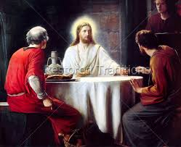
3. 至高君现今的呼召
30 到了坐席的时候，耶稣拿起饼来，祝谢了，擘开，递给他们。31他们的眼睛明亮了，这才认出他来。忽然耶稣不见了。

Slide 24
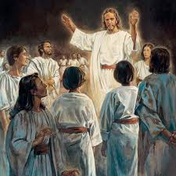
应用
复活的救主耶稣知道我们的悲痛
复活的救主耶稣知道我们的失望
哪怕在我们缺乏信心的时候复活的救主耶稣也知道
复活的救主不想做我们生命中的观众或客人或访客
复活的救主想做我们生命的至高君

Slide 25
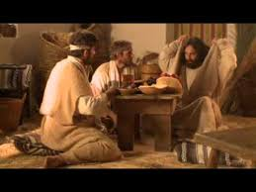
至高君的邀请
相信他是活着的神而不是死的
把我们的悲痛，失望和景况，缺乏信心都倾吐出来
从他的话里去寻求安慰
降服于耶稣的统治

